Slide 1
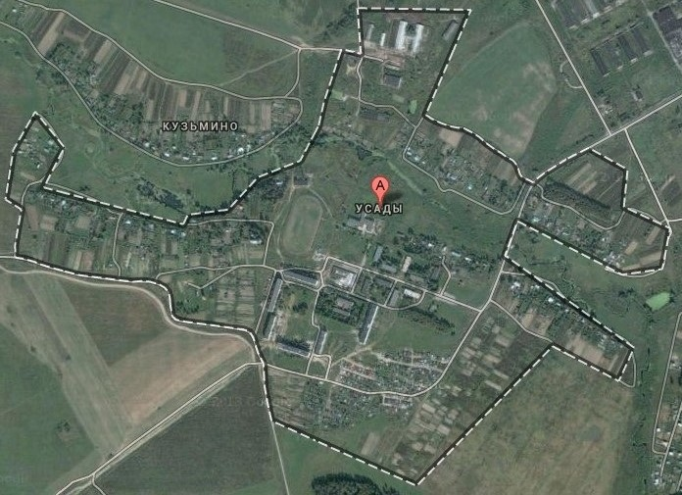
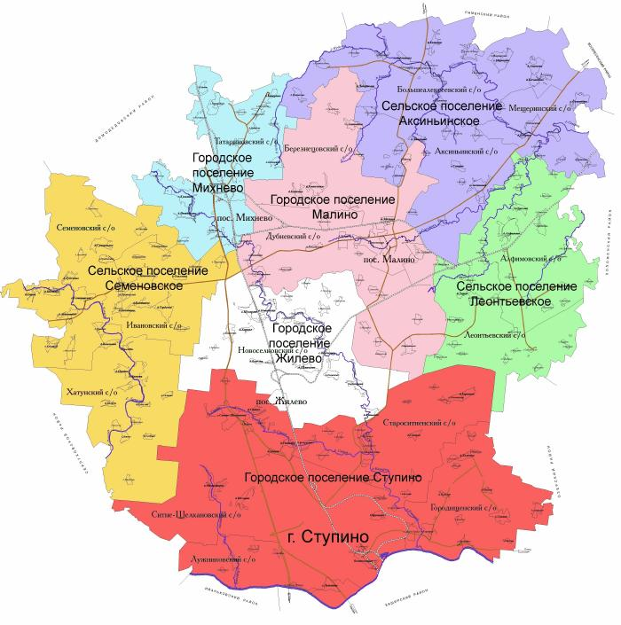


Частица Ступинской земли – поселок Усады

Slide 2
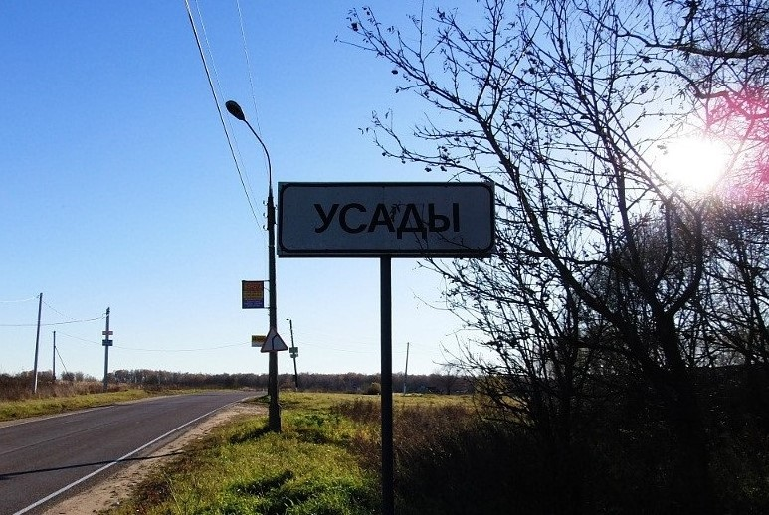
Добро пожаловать в Усады!

Slide 3
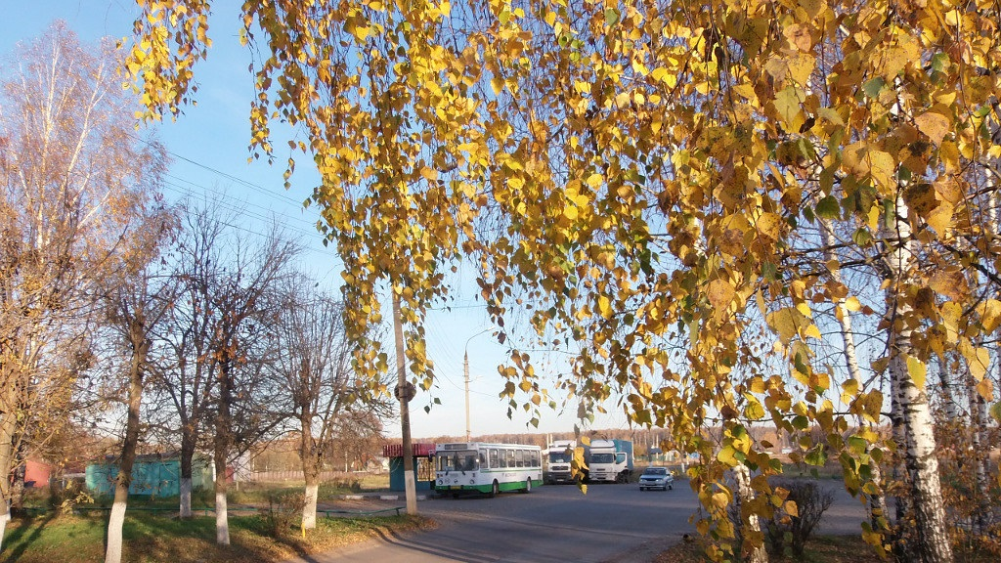
Все дороги ведут в Усады

Slide 4
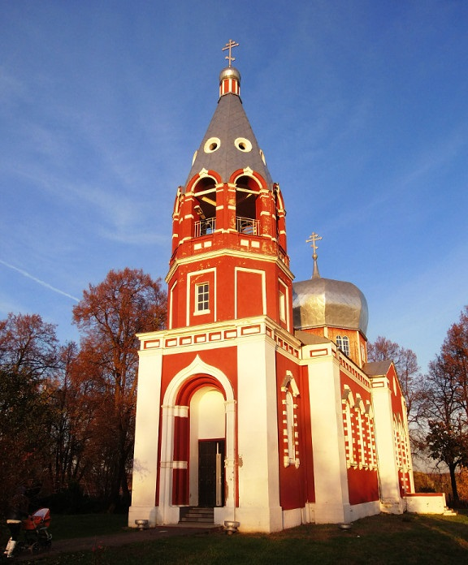
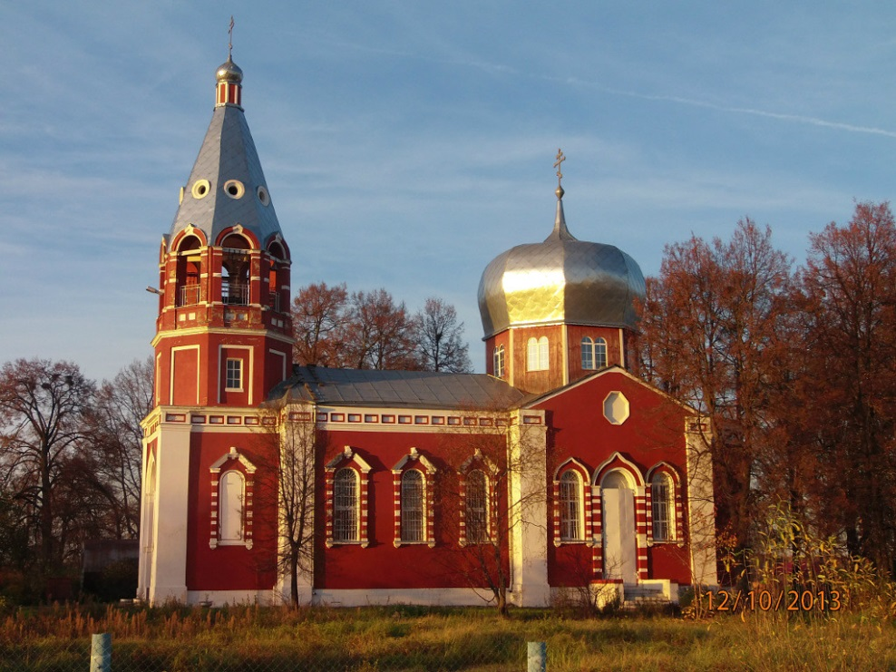
Храм святых бессеребрянников
Косьмы и Демиана

Slide 5
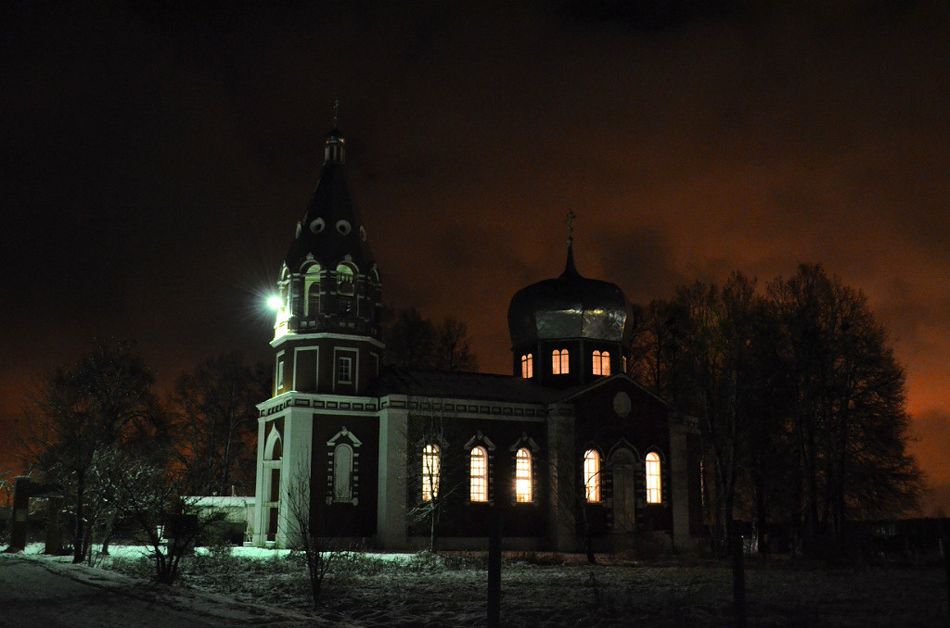
Рождество в Усадах

Slide 6
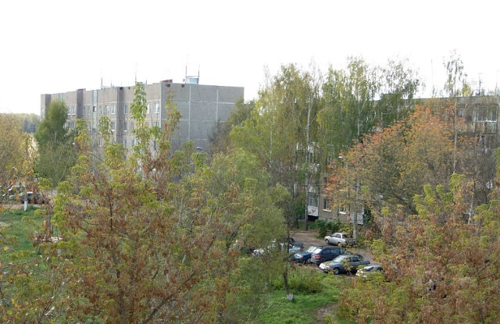
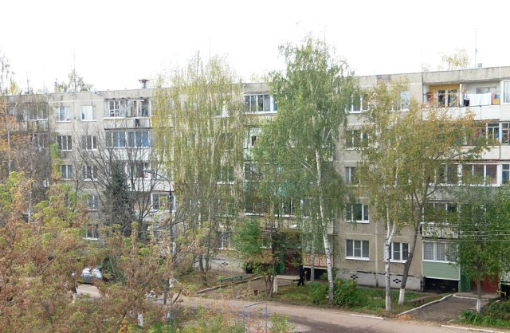
Усады, Усады- берёзки родные ...

Slide 7
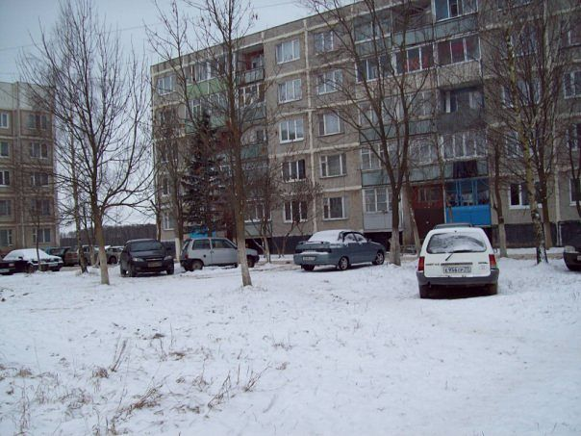
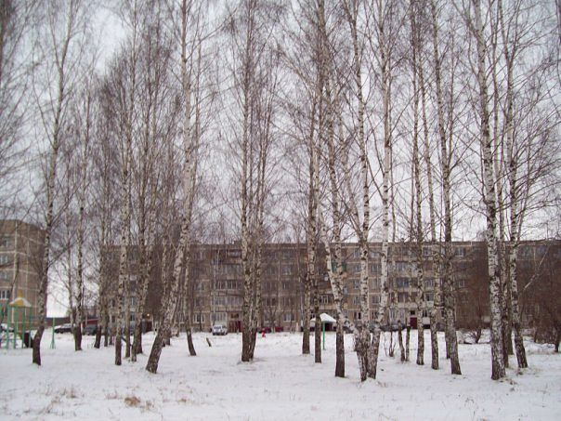
Пришла зима в мои края!

Slide 8
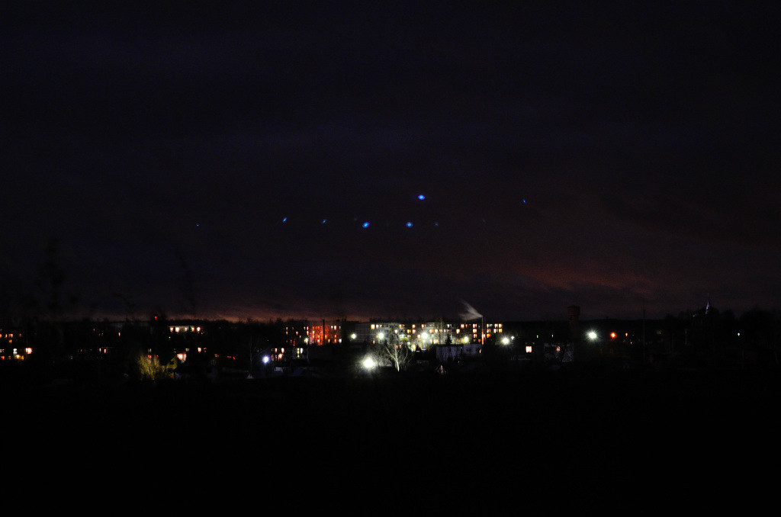
Вечерние огни поселка

Slide 9
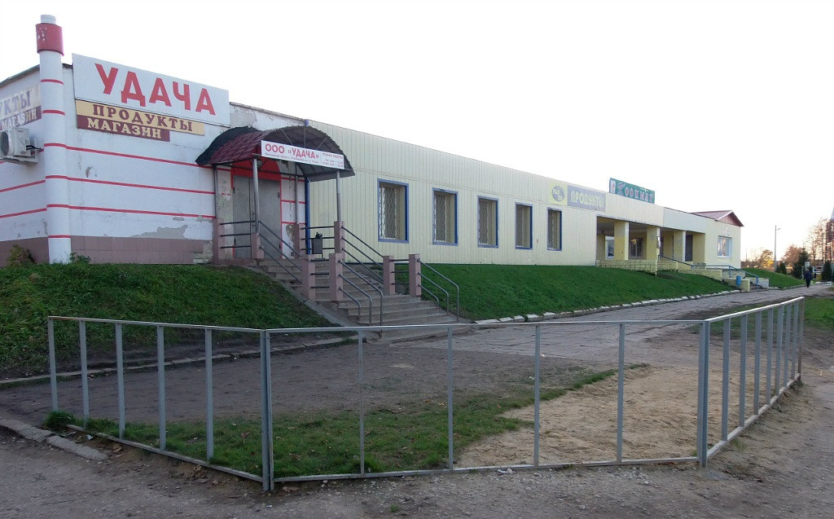
Торговый центр

Slide 10
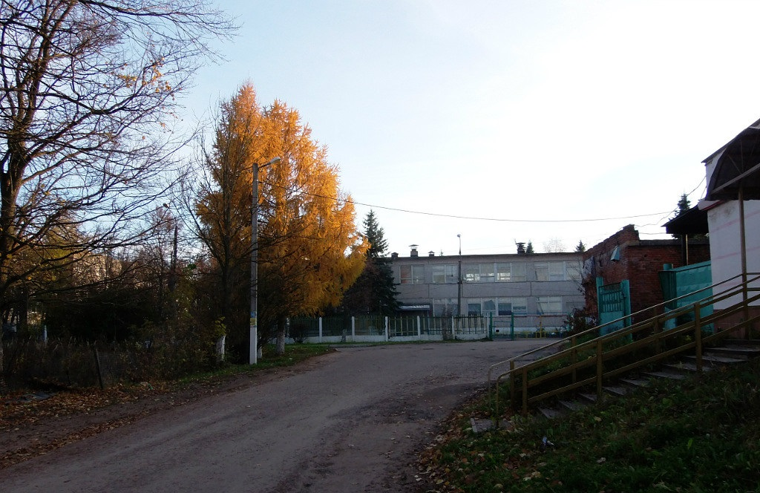
Детский сад у нас хорош, лучше сада не найдешь

Slide 11
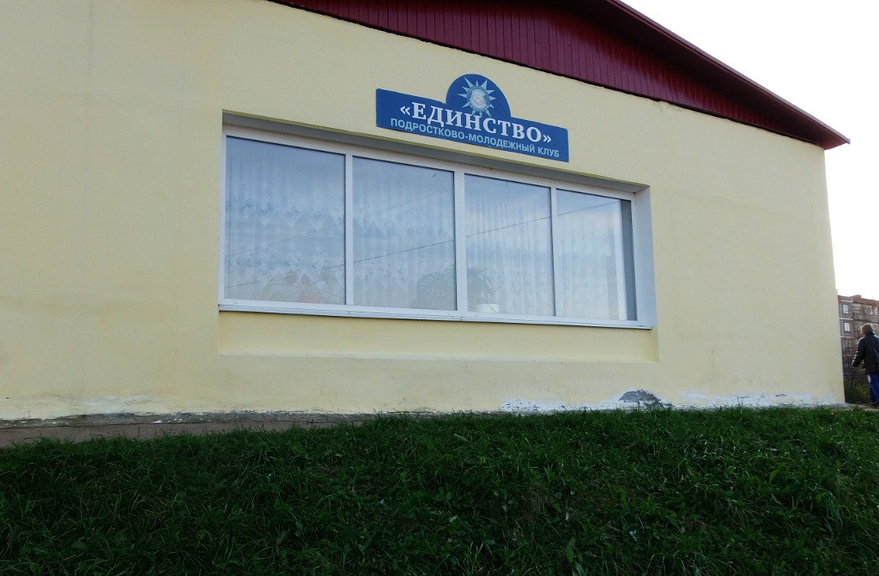
Досуг молодежи

Slide 12
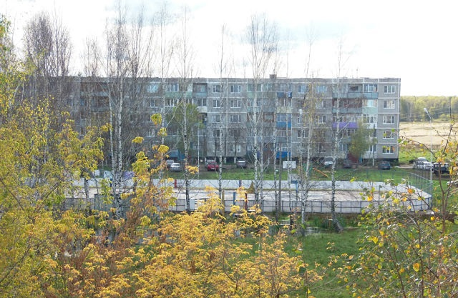
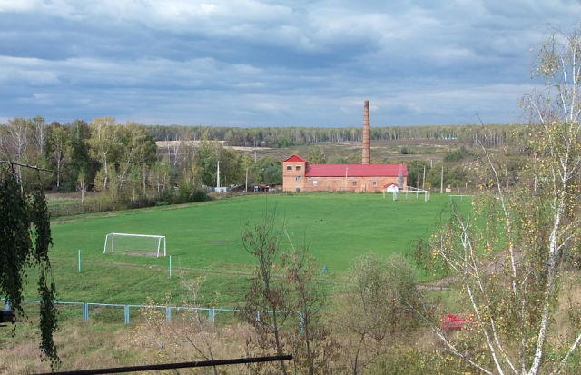
Спортивная жизнь

Slide 13
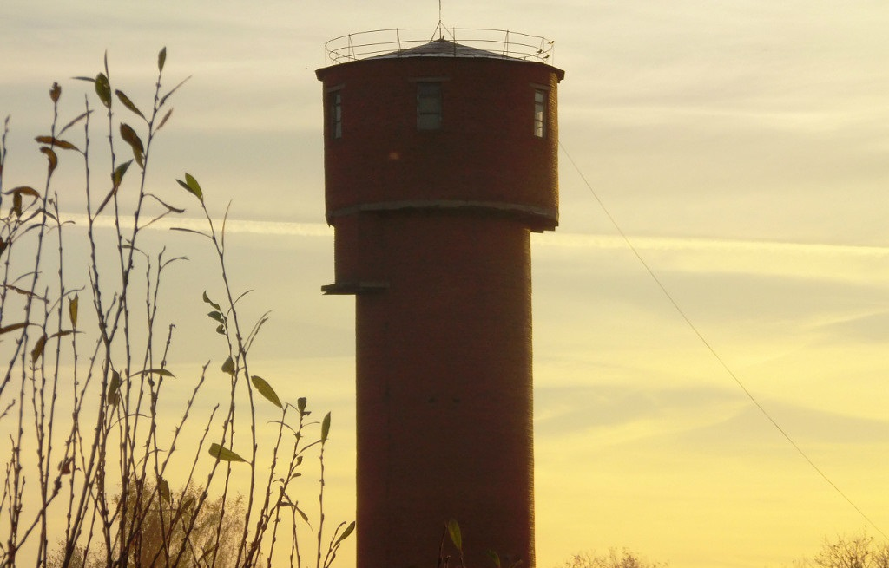
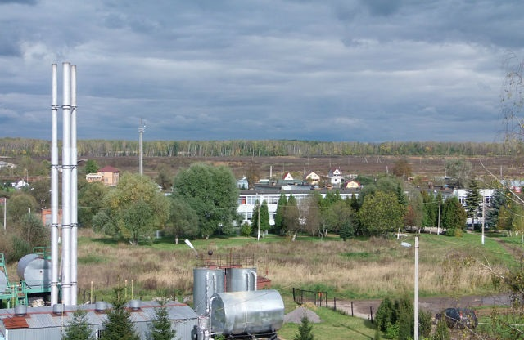
Край родной, как ты чудесен!

Slide 14
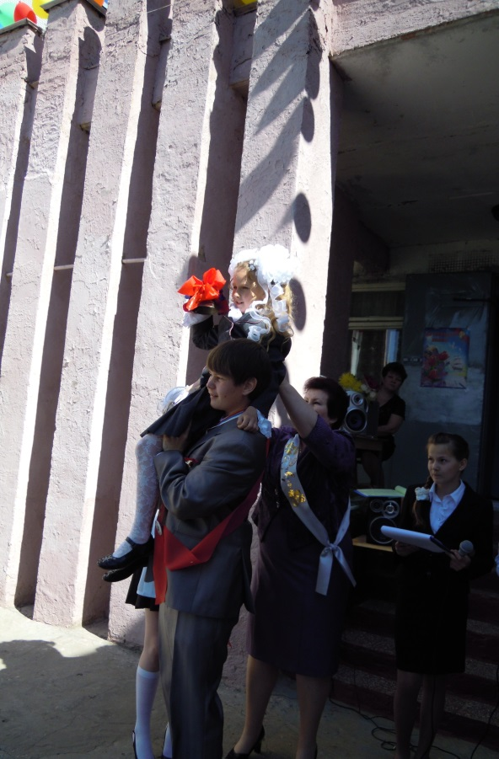
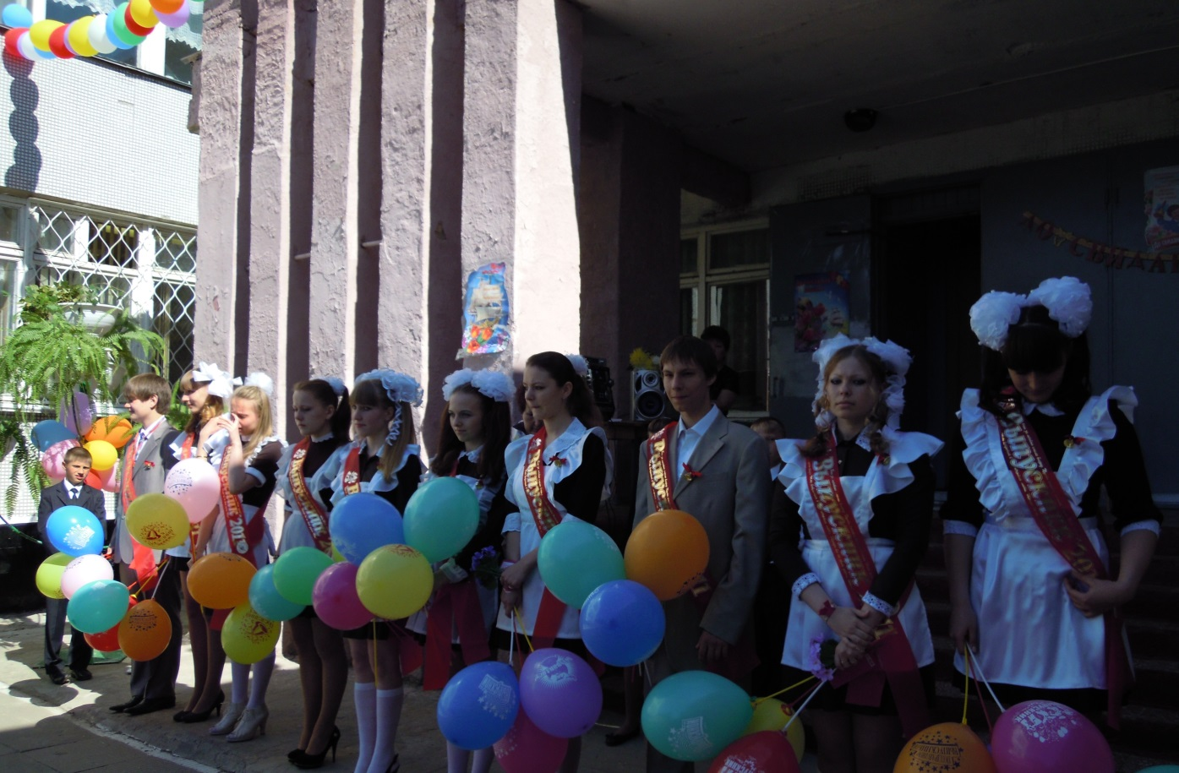
Усадовская школа – второй дом

Slide 15
России матушки сынок!
Поселок дорогой
Ты милый сердцу уголок,
Я навсегда с тобой!

